Slide 1
TF-2202 guruh talabalari:
Shonig`monova Odina
Toshmatova Tursunoyning
Radiatsion Fizika fanidan tayyorlagan prezintatsiyasi
Mavzu:Detektorlar.Gazli detektorlar

Slide 2
Kirish
Gazli detektorlarning ishlashi ionlanish natijasida hosil bo‘lgan zaryadlarni yig‘ib olish va elektr signalga aylantirishga asoslangan. Detektor ichida anod va katod elektrodlar orasida elektr maydoni yaratiladi. Ionlanish natijasida hosil bo‘lgan erkin elektronlar anodga, musbat ionlar esa katodga tomon harakatlanadi. Harakatlanayotgan zaryadlar oqimi natijasida detektor tashqi zanjirida tok impulsi paydo bo‘ladi
Gaz bilan to‘ldirilgan detektorlar ionlashtiruvchi nurlanishni o‘lchashda eng qadimiy, sinovdan o‘tgan va hanuzgacha dolzarb bo‘lgan o‘lchov asboblari hisoblanadi. Ularning asosiy turlari: Ionizatsion kamera
Geiger–Müller (GM) sanagichi
Proporsional sanagich

Slide 3
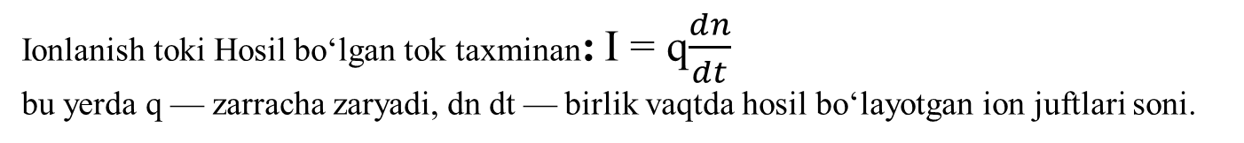
Gaz muhitidagi ionlanish jarayoni
Ionlashtiruvchi nurlanish (fotonlar, gamma-kvantlar yoki zaryadlangan zarrachalar) gaz molekulalariga energiya berib, ularni ionlaydi. Natijada erkin elektronlar va musbat ionlar juftlari hosil bo‘ladi. Elektrodlar orasiga berilgan elektr maydoni ta’sirida elektronlar anodga, musbat ionlar esa katodga qarab harakat qiladi.
Ionlanish toki Hosil bo‘lgan tok taxminan: I = q$\frac{dn}{dt}$
bu yerda q — zarracha zaryadi, dn dt — birlik vaqtda hosil bo‘layotgan ion juftlari soni.

Slide 4
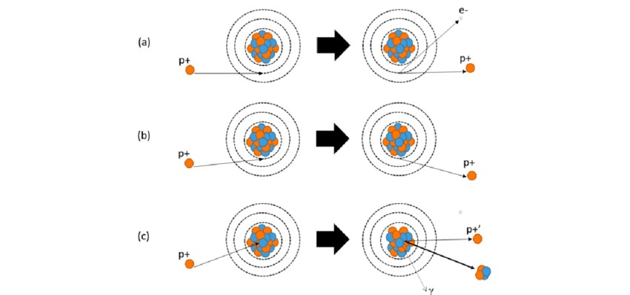
Zaryadlangan zarraning muhit atomlari bilan ta’siri
a) ionizatsiya; b) elastik sochilish; c) yadro reaksiyasi

Slide 5
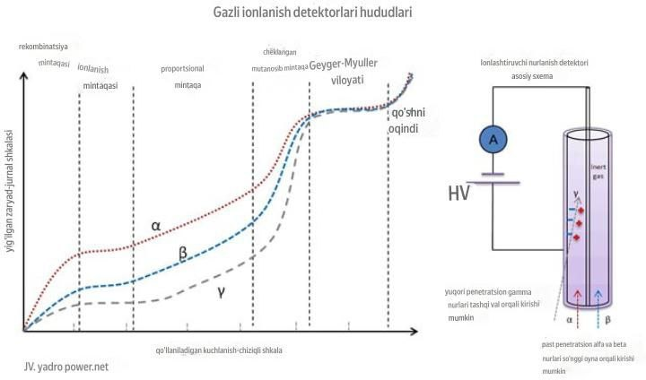
Gazli detektorlar uchun kuchlanish rejimlari

Slide 6
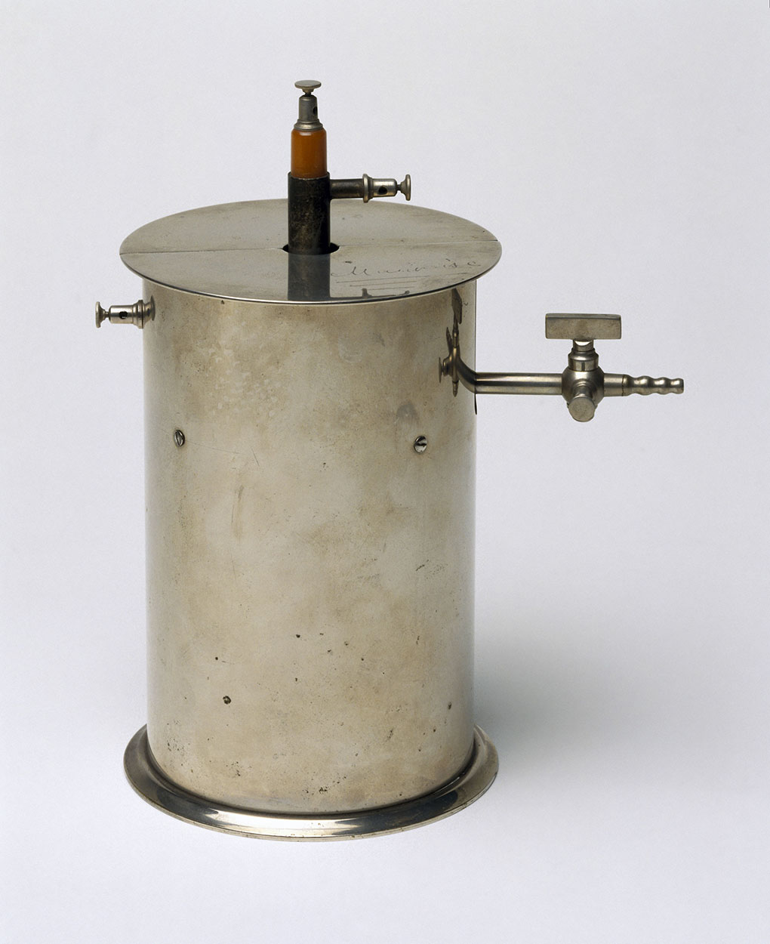
Ionizatsion kamera
Ionizatsion kamera — gazli detektorlar ichida tuzilish jihatidan eng soddasi va absolyut dozimetr sifatida standart tizimlarda qo‘llaniladi: 1 Kamera ichida havo yoki maxsus tanlangan gaz ( argon, azot va boshqalar) bo‘ladi. 2 Elektrodlar orasiga past, lekin yetarli doimiy kuchlanish beriladi. 3 Nurlanish ta’sirida hosil bo‘lgan elektron va ionlar rekombinatsiyasiz yig‘ilishiga erishiladi (to‘yinish rejimi). 4 Yig‘ilgan zaryad va hosil bo‘lgan tok yuqori sezgir kuchaytirgichlar yordamida o‘lchanadi va nurlanish doza quvvati yoki dozaga konvertatsiya qilinadi.
Birinchi ionizatsion kamera

Slide 7
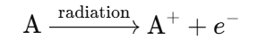
Ionizatsion kameraning ishlash prinsipi
Ionizatsion kamera − gaz fazasidagi ionlashuvni o‘lchash orqali ionlashtiruvchi nurlanishni (α, β, γ, rentgen) aniqlaydigan detektor. Uning ishlashi gaz ionizatsiyasi, elektr maydoni ostida zaryad yig‘ilishi va ionlashuv oqimining o‘lchanishi tamoyillariga asoslanadi.
Ionlashtiruvchi nurlanish (γ, X-ray, β) atomlardan elektronlarni uzib, erkin elektronlar va musbat ionlar hosil qiladi:
Bu jarayon har bir nurlanish dozasi uchun aniq miqdorda ion juftlari hosil bo‘lishiga olib keladi.

Slide 8
Ionizatsion kameraning asosiy parametrlari
Gaz bosimi: Bosim ortishi bilan birlik hajmdagi ionlanish soni ortadi, natijada kameraning sezgirligi oshadi. Biroq bosimni oshirish konstruktiv va mexanik cheklovlar bilan chegaralanadi. To‘yinish kuchlanishi: Ma’lum kuchlanishdan boshlab barcha hosil bo‘lgan ion juftlari elektrodlar tomonidan yig‘iladi, ikkilamchi ko‘chki jarayonlari deyarli yuzaga kelmaydi. Geometriya: Silindrik, parallel plastinali, chashkasimon va boshqa shakllar elektr maydon bir jinsliligi, sezgirlik va kalibrlashga ta’sir qiladi.

Slide 9
Geiger–Müller (GM) sanagichi
GM trubkasi kuchlanishi, odatda 400–600 V atrofida bo‘ladi. Bir dona ionlanish hodisasi butun gaz hajmida ko‘chki ionlanishni keltirib chiqaradi. Hosil bo‘lgan impuls amplitudasi zarra energiyasiga bog‘liq emas; shu bois GM sanagich faqat sanash va nurlanish oqimini baholash uchun ishlatiladi.
Afzalliklari Konstruksiyasi sodda, arzon, portativ va past fon nurlanishini qayd etishda juda qulay. Radiatsion himoya va monitoring ishlarida keng qo‘llaniladi. Cheklovlari Energiya spektri haqidagi ma’lumotni bermaydi, ionlashtiruvchi nurlanish oqimi juda yuqori bo‘lganda o‘lik vaqt tufayli sanash aniqligi pasayadi

Slide 10
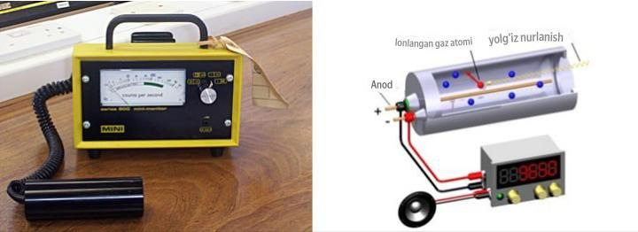
Geiger–Müller sanagichi

Slide 11
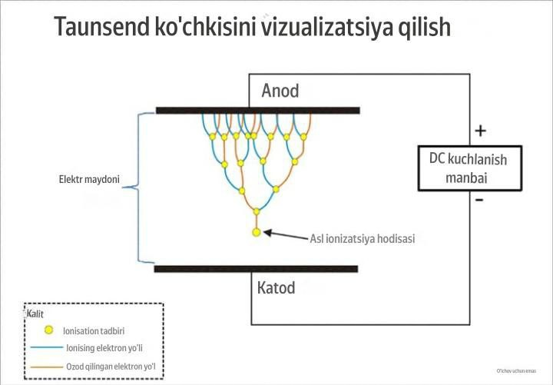
Ko‘chki ionlanish jarayoni

Slide 12
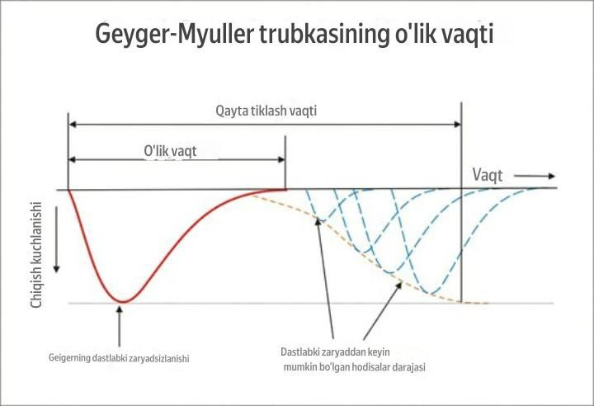
GM sanagichining o‘lik vaqti

Slide 13
Xulosa
Ionizatsion kamera — yuqori aniqlikli dozimetriya uchun asosiy detektor, klinik va metrologik standart tizimlarda qo‘llaniladi.
Geiger–Müller sanagichi — soddaligi va sezgirligi tufayli radiatsion himoya, favqulodda vaziyatlar va monitoringda eng ommabop vosita.
Proporsional sanagich — energiyani farqlash va soddalashtirilgan spektrometrik tahlil uchun mos, laboratoriya va tadqiqot ishlarida keng qo‘llaniladi.
Har bir detektor turi o‘zining kuchli va zaif tomonlariga ega bo‘lib, muayyan amaliy vazifa uchun to‘g‘ri detektor tanlash radiatsion o‘lchovlarning ishonchliligi va samaradorligini belgilaydi.

Slide 14
Foydalanilgan adabiyotlar
1. Knoll, G.F. Radiation Detection and Measurement, 4th ed., Wiley, 2010.
2. Johns, H.E., and Cunningham, J.R. The Physics of Radiology, Charles C Thomas, 1983.
3. IAEA. Radiation Protection and Safety of Radiation Sources: International Basic Safety Standards. GSR Part 3, 2014.

